Slide 1
KAKO TVORIMO MISELNI VZOREC IN OPISUJEMO ŽIVAL? (NADALJEVANJE)

Slide 2
Preberite besedilo in ustno odgovorite na vprašanja.

Slide 5
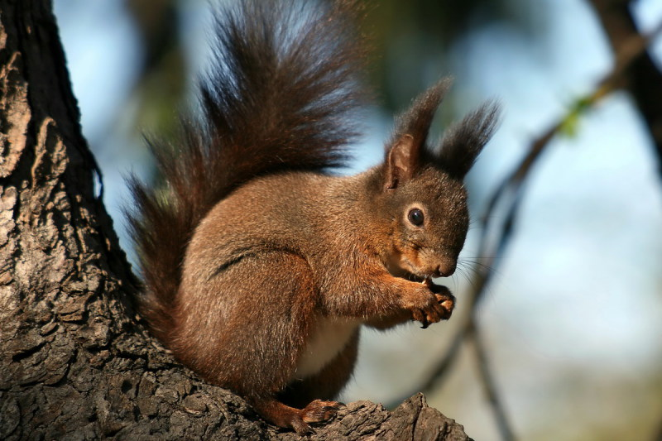
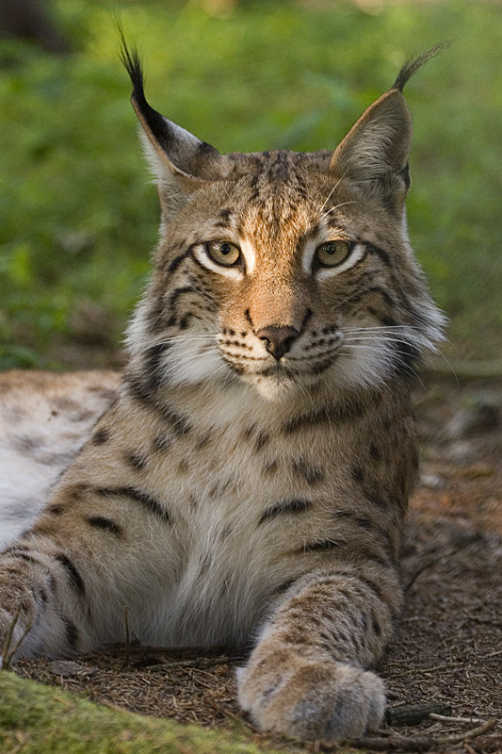
Reši naloge v delovnem zvezku na strani 19, 20 in 21.
4
5
7
6
Dopolni in pomni

